Slide 1
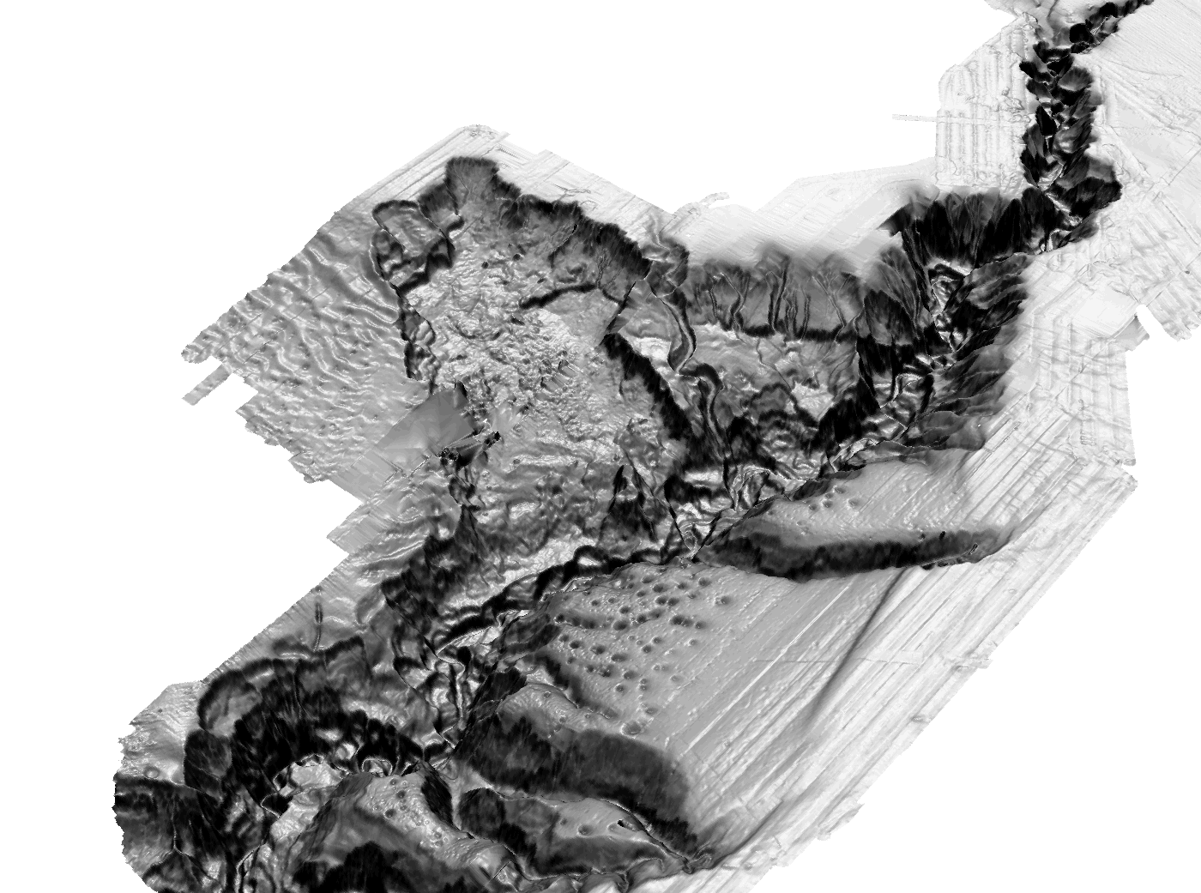

Physiographie du golfe de Gascogne et transferts sédimentaires
Sébastien Zaragosi
Université de Bordeaux
http://www.geocean.net

Slide 2
Plan
Introduction
Généralités sur les bassins océaniques
Physiographie du golfe de Gascogne
Le plateau continental
La pente et les canyons
Le glacis
Les systèmes turbiditiques profonds

Slide 3
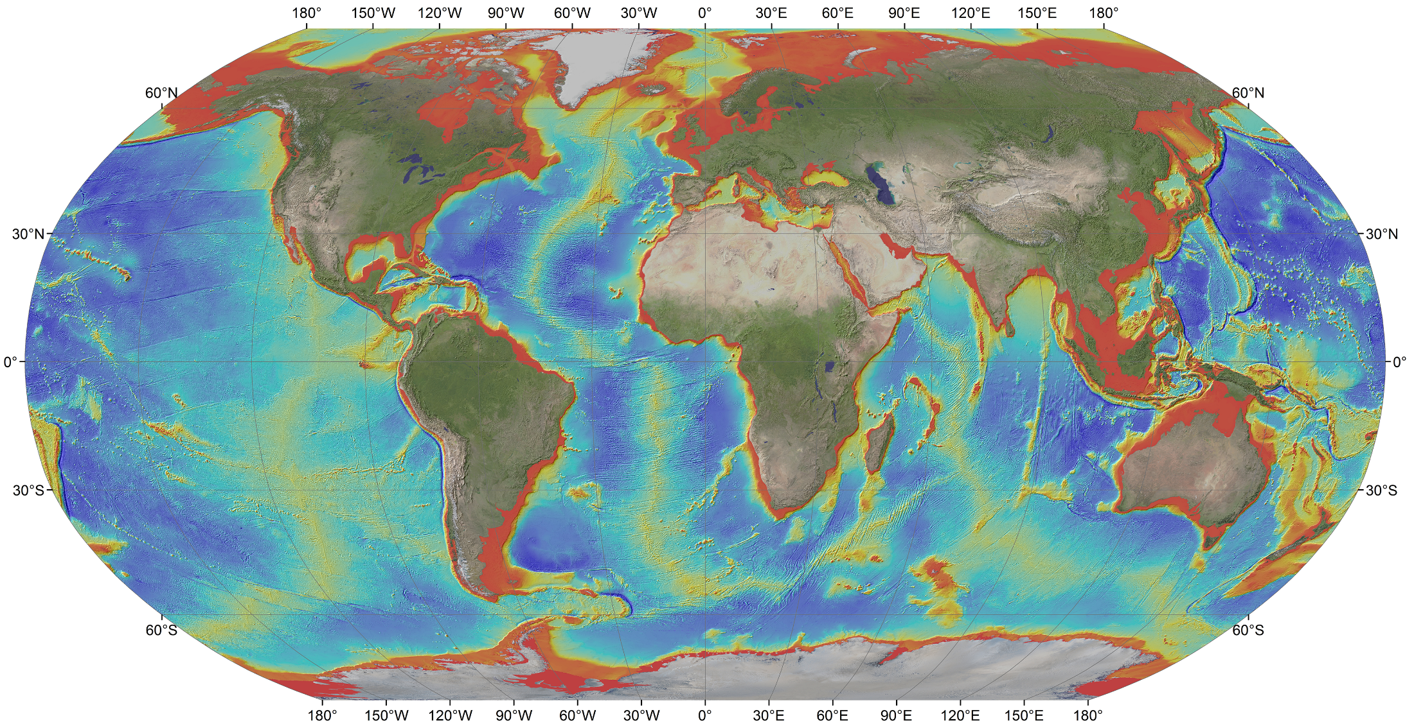
Généralités sur les bassins océaniques
Océan Atlantique
Profondeur moyenne : 3920 m
21% de la surface de la terre
29% de la surface des océans
Océan Pacifique
Profondeur moyenne : 4280 m
35% de la surface de la terre
50% de la surface des océans
Océan Indien
Profondeur moyenne : 3960 m
14% de la surface de la terre
20% de la surface des océans

Slide 4
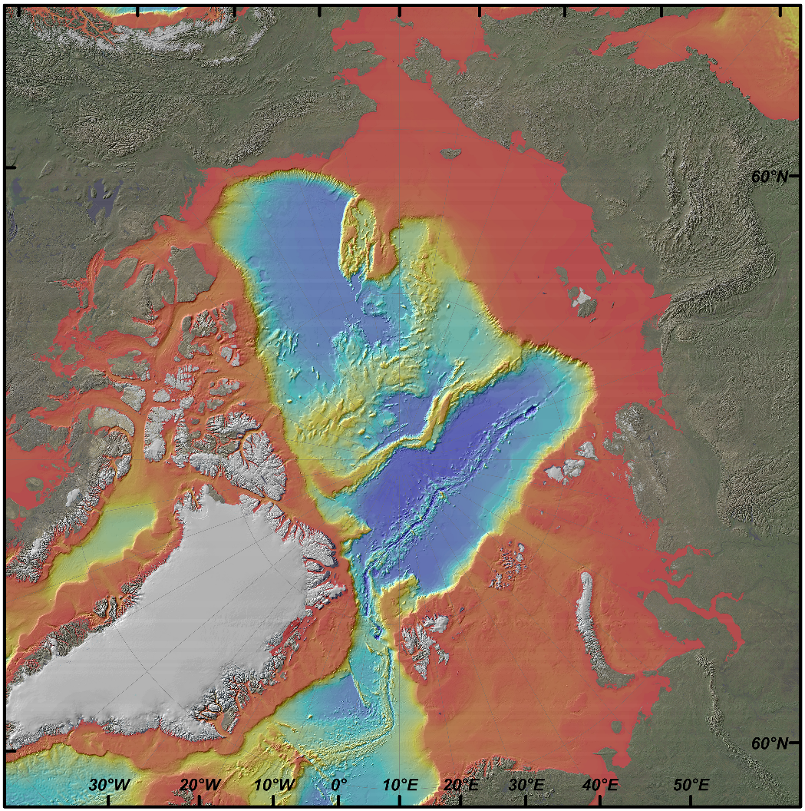
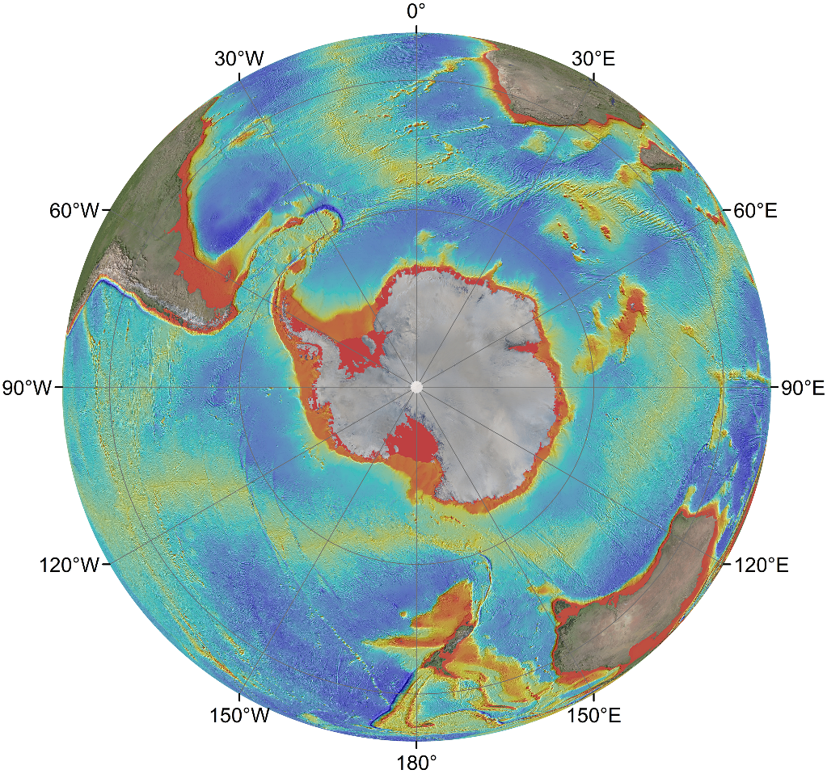
Généralités sur les bassins océaniques
Océan Arctique : prolongement nord de l'océan Atlantique
(Arktos – ours en latin)
Océan Antarctique :
prolongement sud des océans Atlantique, Indien et Pacifique
(Anti – Arktos)

Slide 5

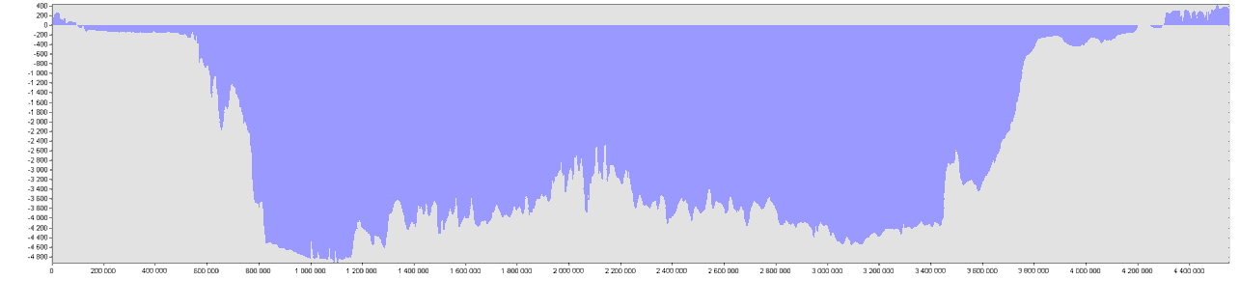
Généralités sur les bassins océaniques
Marge
continentale
Marge
continentale
Dorsale océanique
0m
-200m
-4 000m
1000 km

Slide 6
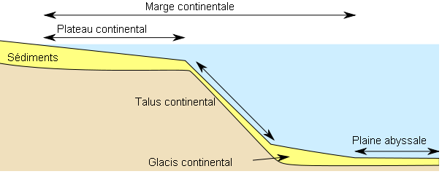
Généralités sur les bassins océaniques
Marge
continentale
Marge
continentale
Dorsale océanique
0m
-200m
-4 000m
1000km

Slide 7
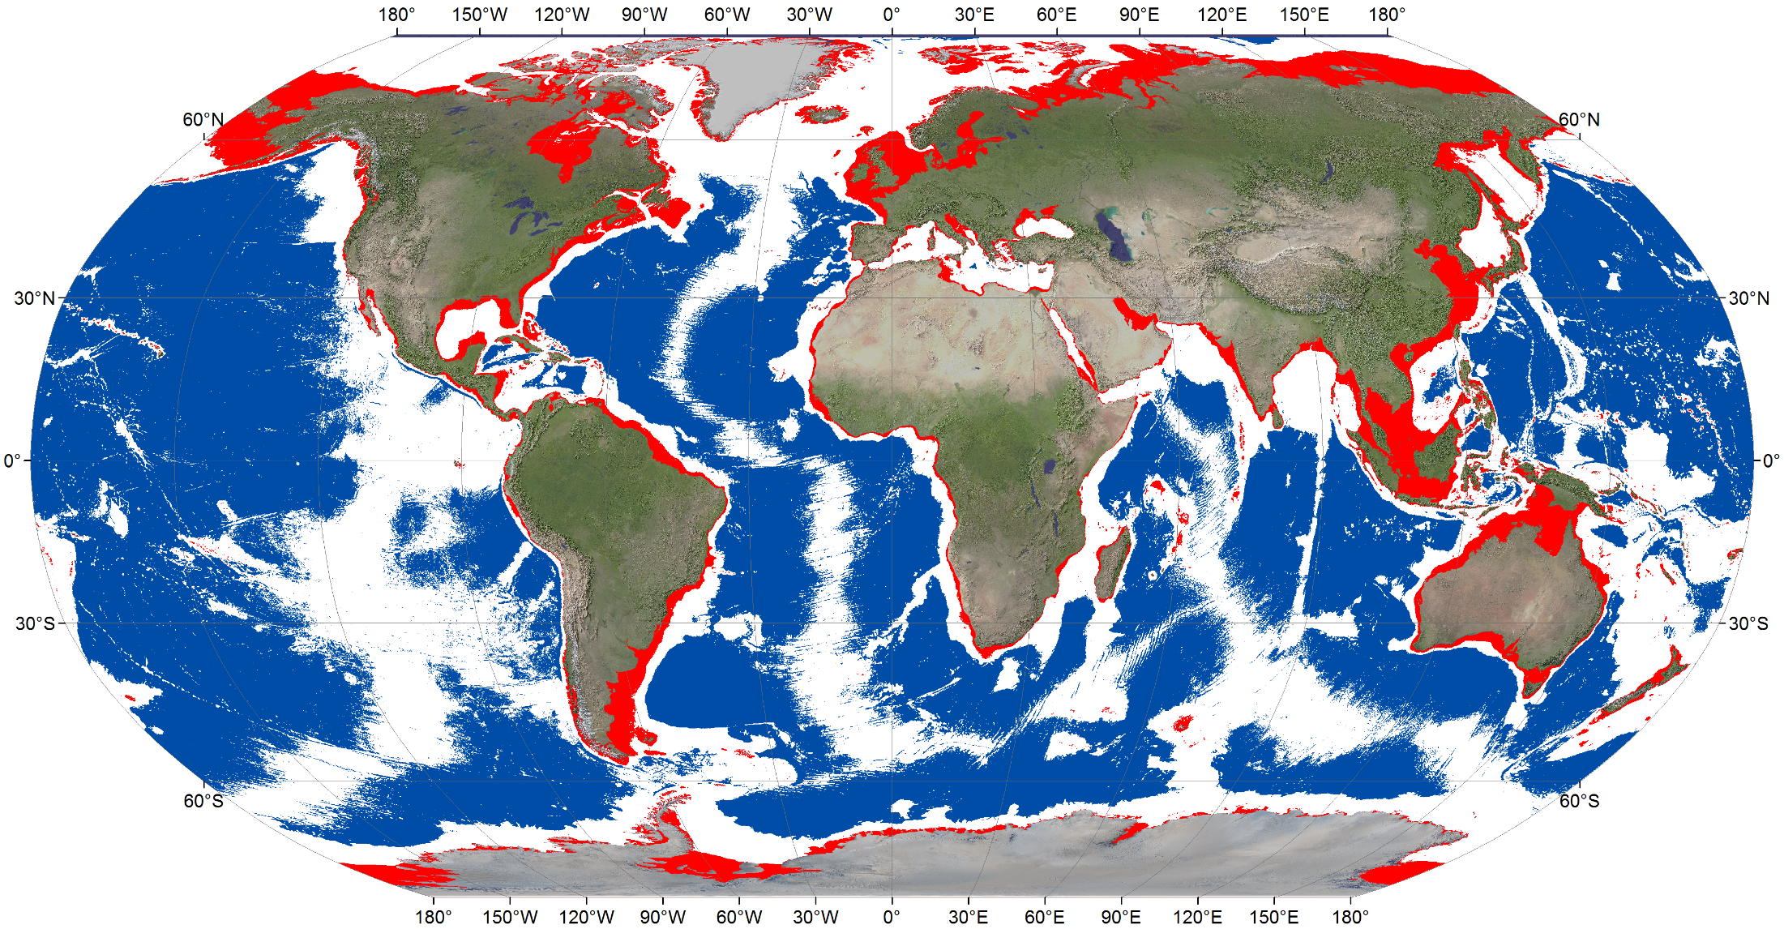
Généralités sur les bassins océaniques
0 - 200m
Marges continentales 18.2%
Bassins profonds : 52.6%
Total : 70.8%
> 4 000m

Slide 8
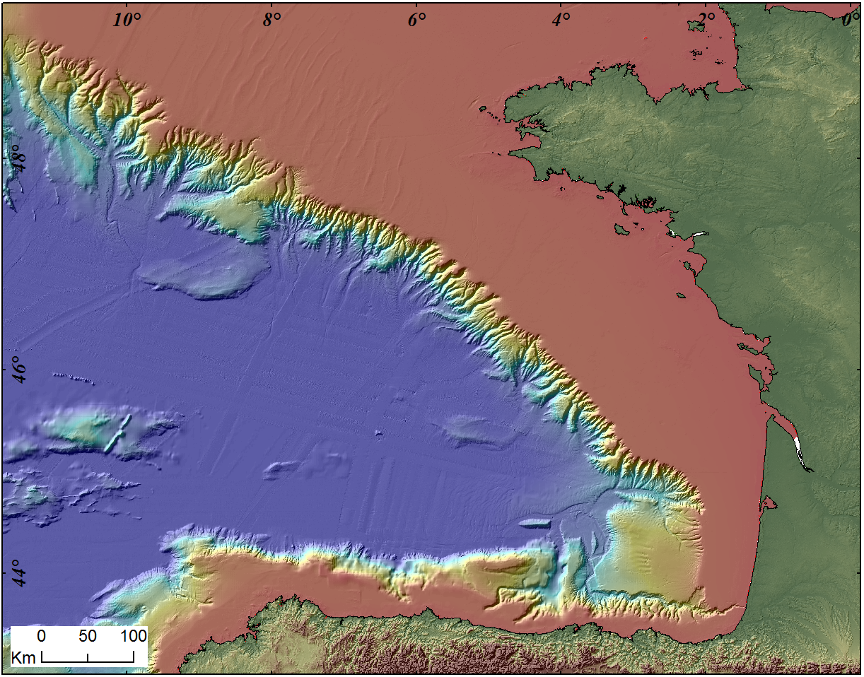
Physiographie du golfe de Gascogne
Marge Celtique
Marge Armoricaine
Marge Aquitaine
Marge nord-ibérique

Slide 9
Physiographie du golfe de Gascogne
5° - 6°
10° - 12°
Profondeur (m)
Distance (km)

Slide 10
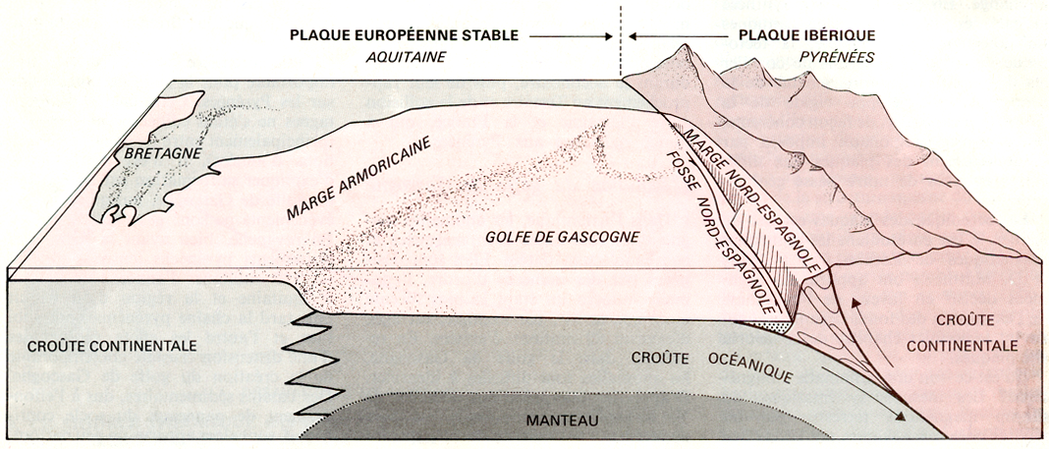
Physiographie du golfe de Gascogne
Marge passive
Marge active (fossile)
Boillot, J. Pour la Science n°27 janv 1980

Slide 11
Physiographie du golfe de Gascogne : le plateau continental
-0m
-200m
-4000m

Slide 12
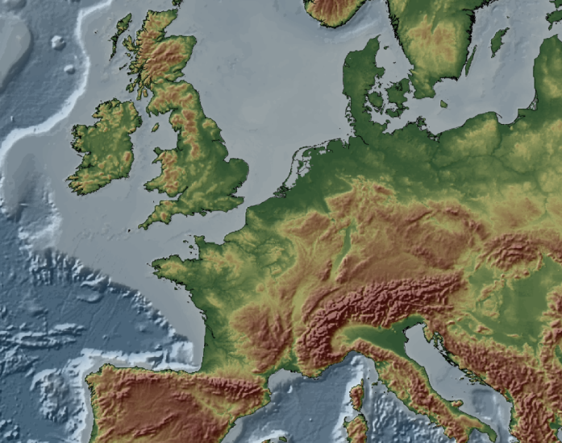
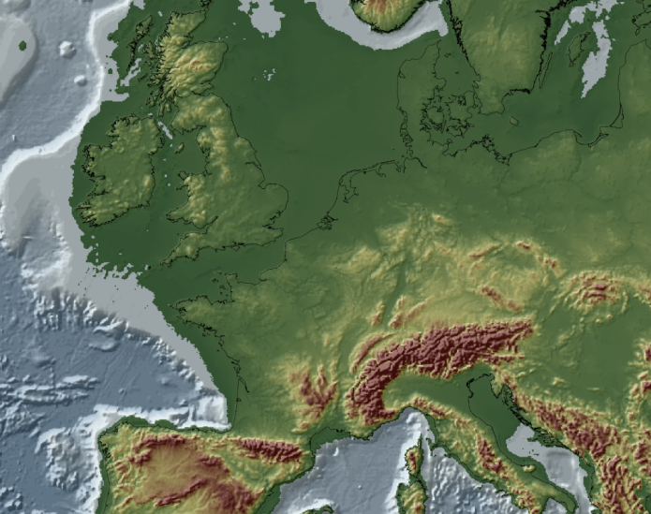
Physiographie du golfe de Gascogne : le plateau continental
Niveau marin actuel
Niveau marin -120m
- 18 000 ans

Slide 13

Physiographie du golfe de Gascogne : le plateau continental
Niveau marin -120m
- 18 000 ans

Slide 14
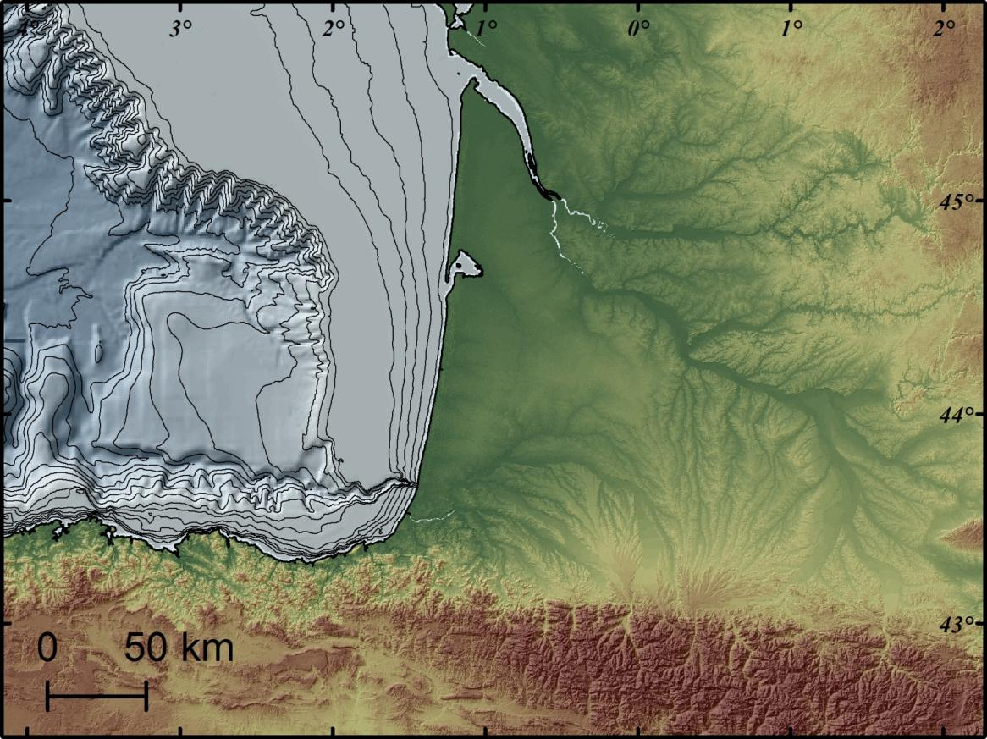
Physiographie du golfe de Gascogne : le plateau continental
L’Aquitaine actuelle

Slide 15
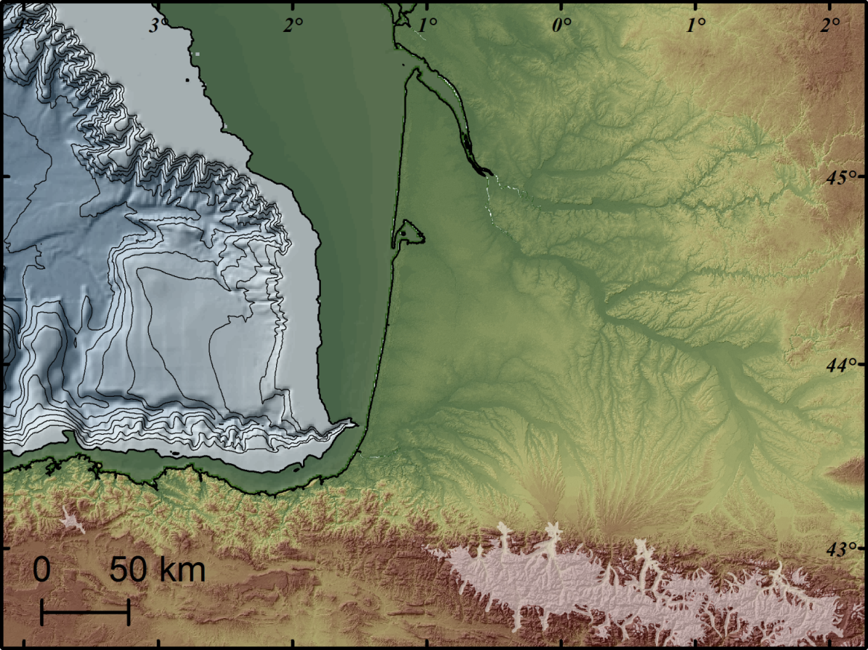
Physiographie du golfe de Gascogne : le plateau continental
L’Aquitaine il y a -18 000 ans

Slide 16
Physiographie du golfe de Gascogne : la pente
-0m
-200m
-4000m

Slide 17
Physiographie du golfe de Gascogne
Marge Celtique
Marge Armoricaine
Marge Aquitaine
Marge nord-ibérique

Slide 18
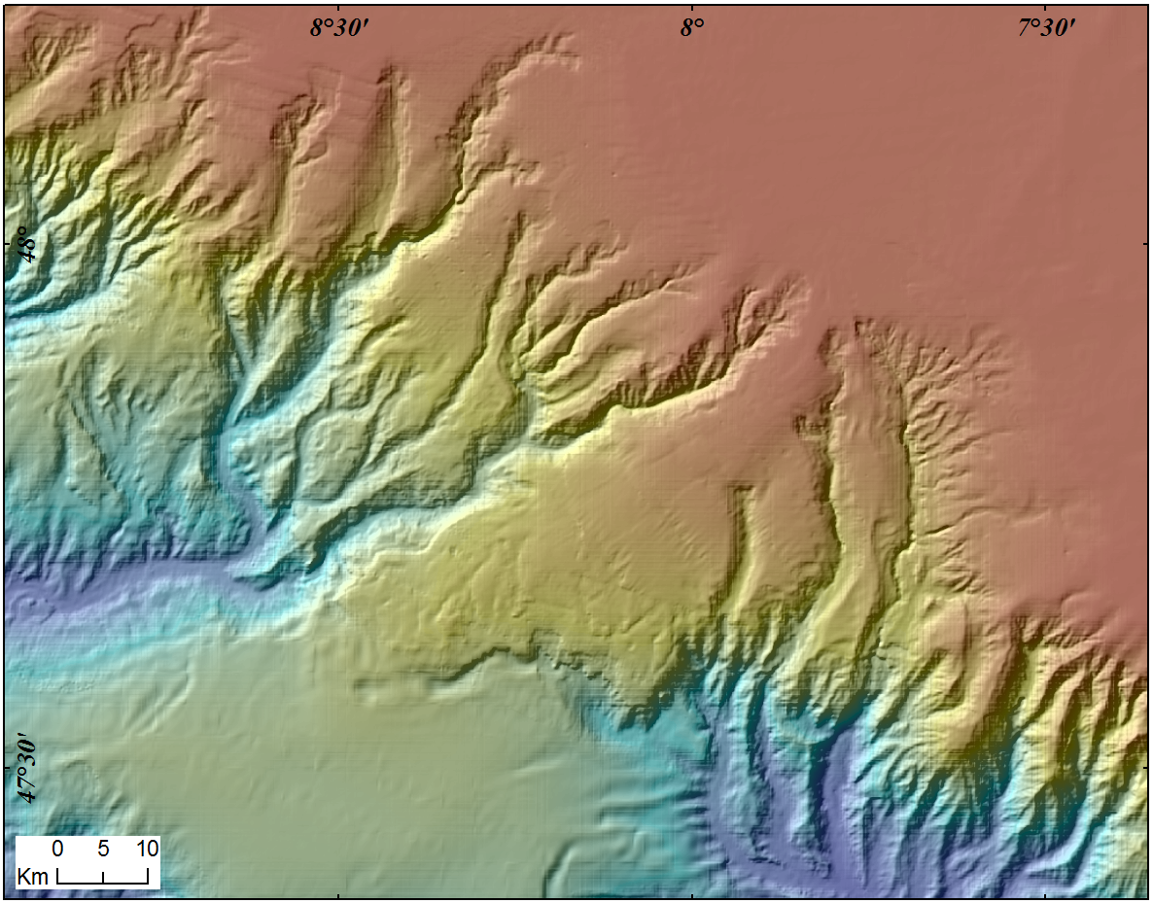
Physiographie du golfe de Gascogne : la pente

Slide 19
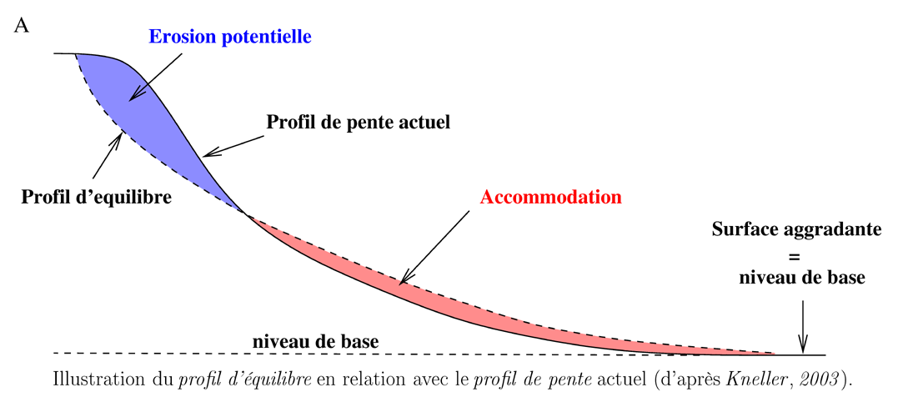
Physiographie du golfe de Gascogne : la pente

Slide 20
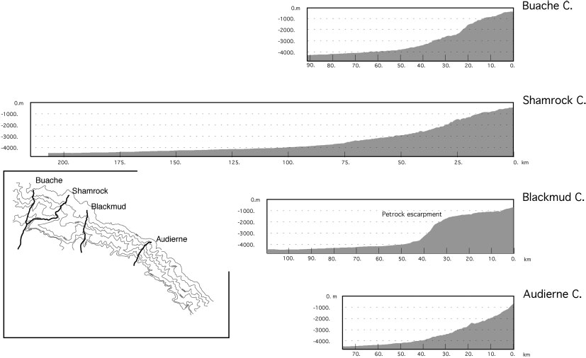
Physiographie du golfe de Gascogne : la pente

Slide 21
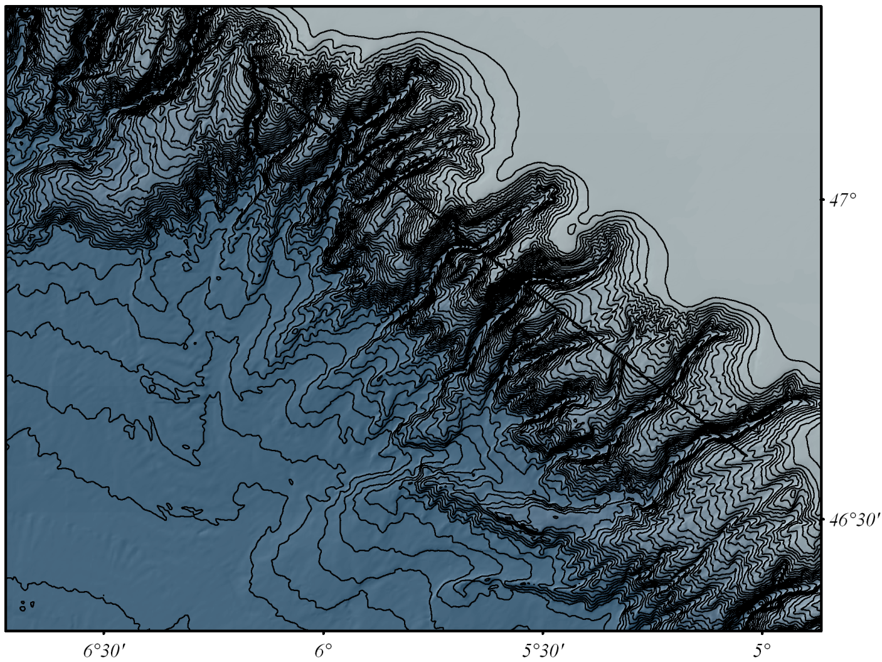
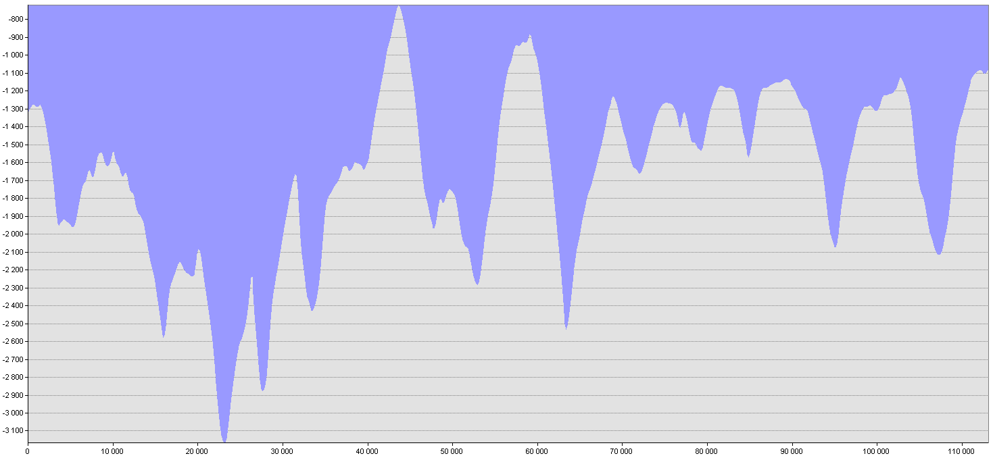
Physiographie du golfe de Gascogne : la pente
30km
2500m

Slide 22
Physiographie du golfe de Gascogne
Marge Celtique
Marge Armoricaine
Marge Aquitaine
Marge nord-ibérique

Slide 23
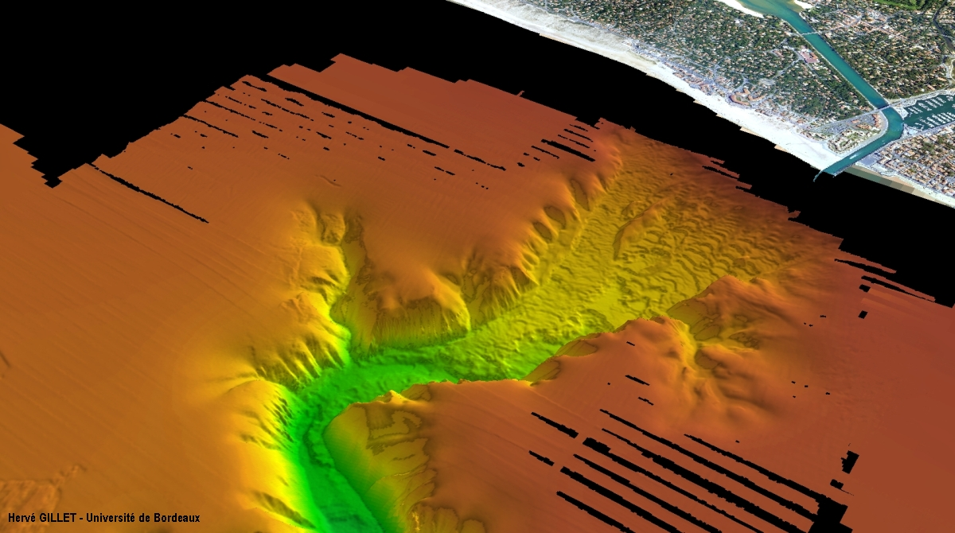
Physiographie du golfe de Gascogne : la pente

Slide 24
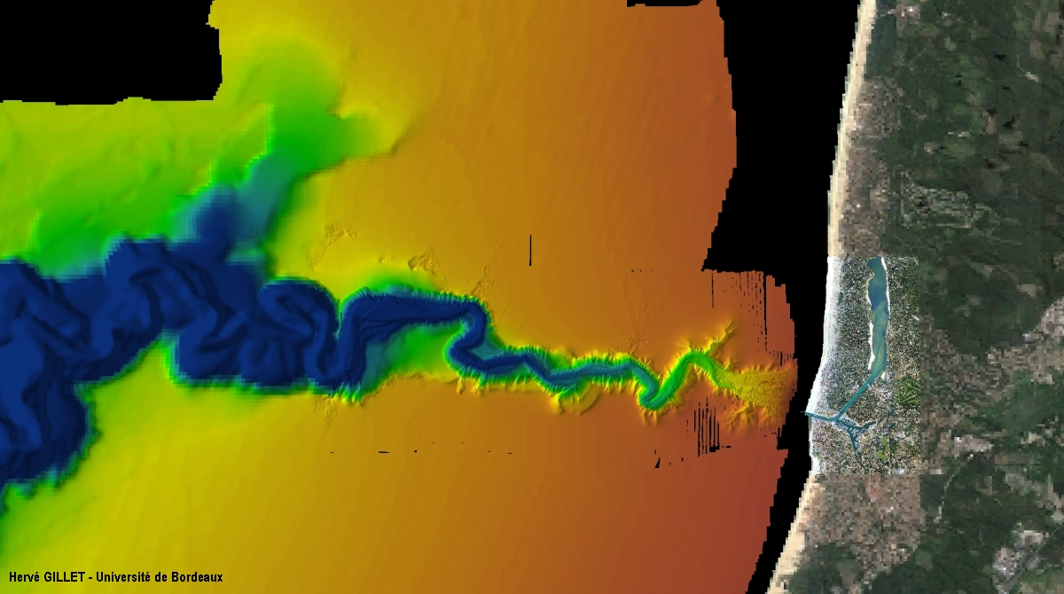
Physiographie du golfe de Gascogne : la pente

Slide 25
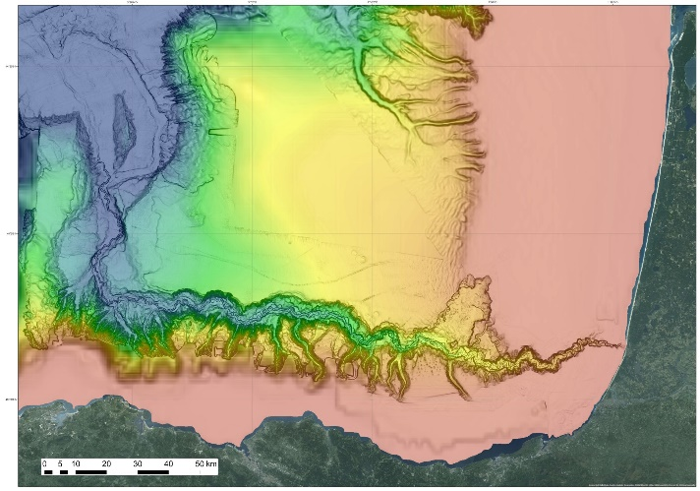
Physiographie du golfe de Gascogne : la pente

Slide 26
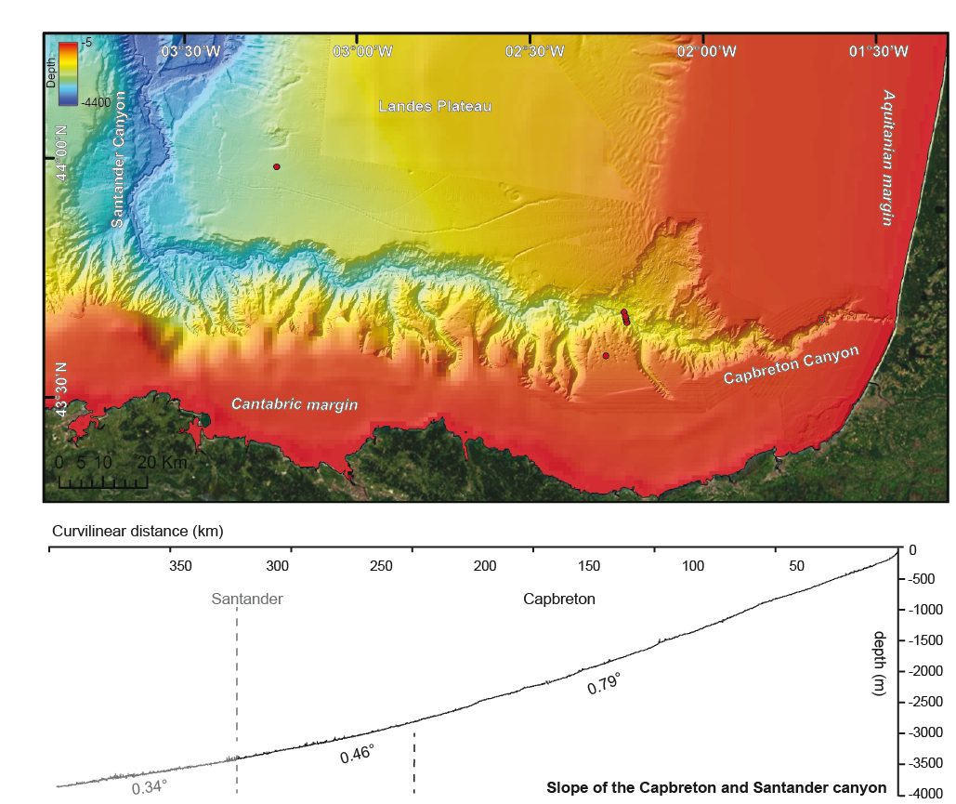
Physiographie du golfe de Gascogne : la pente
Brocheray et al. soumis

Slide 27
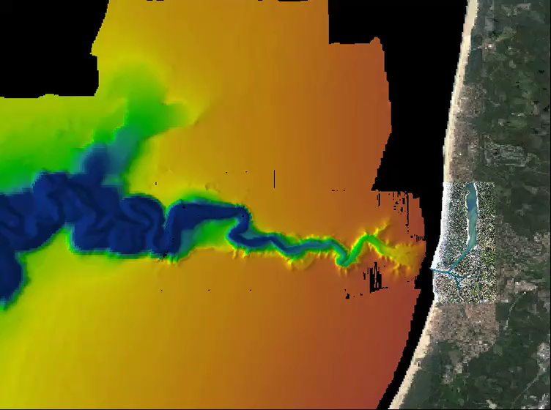
Physiographie du golfe de Gascogne : la pente
Hervé Gillet – Université de Bordeaux

Slide 28
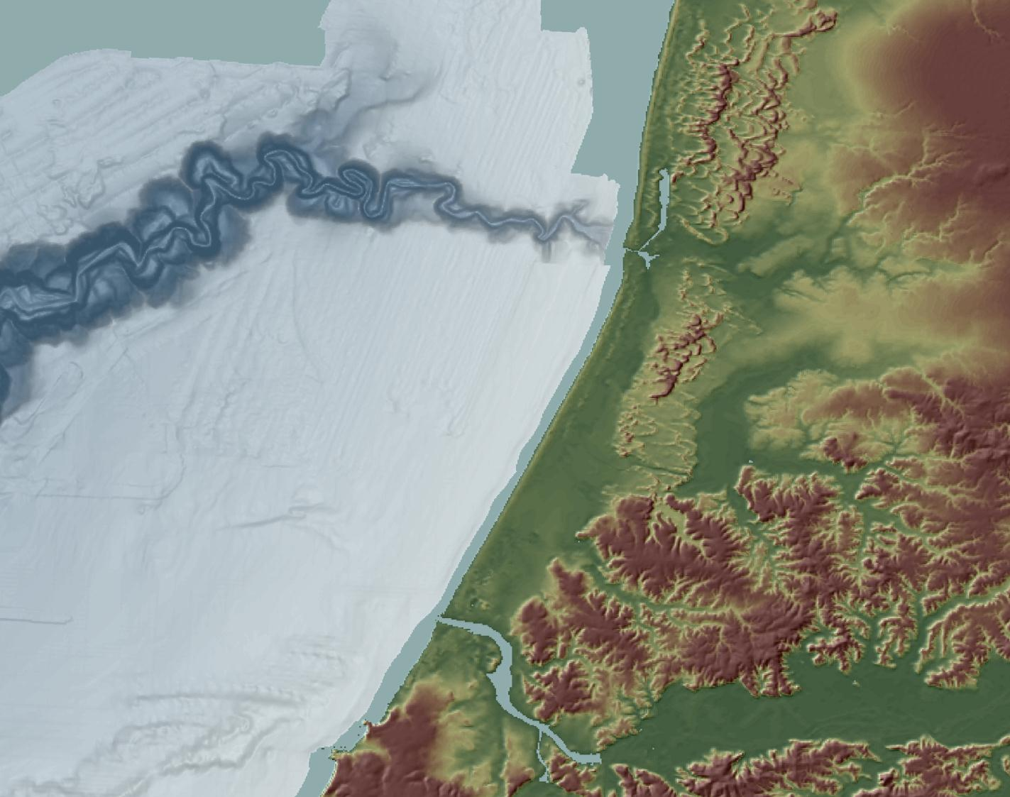
Estuaire originel de l'Adour
Estuaire de l'Adour depuis 1578

Slide 29
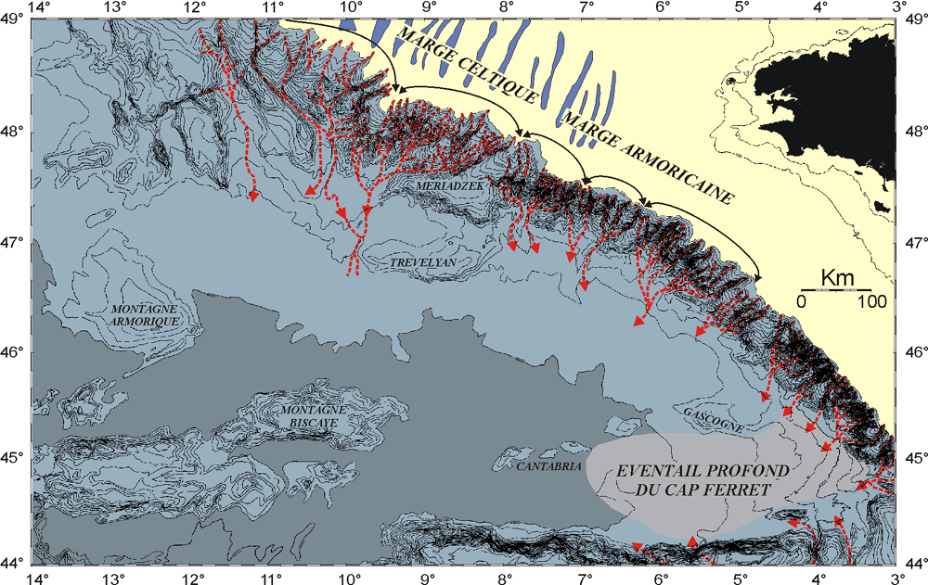
Physiographie du golfe de Gascogne : la pente

Slide 30
Physiographie du golfe de Gascogne : le glacis
-0m
-200m
-4000m

Slide 31
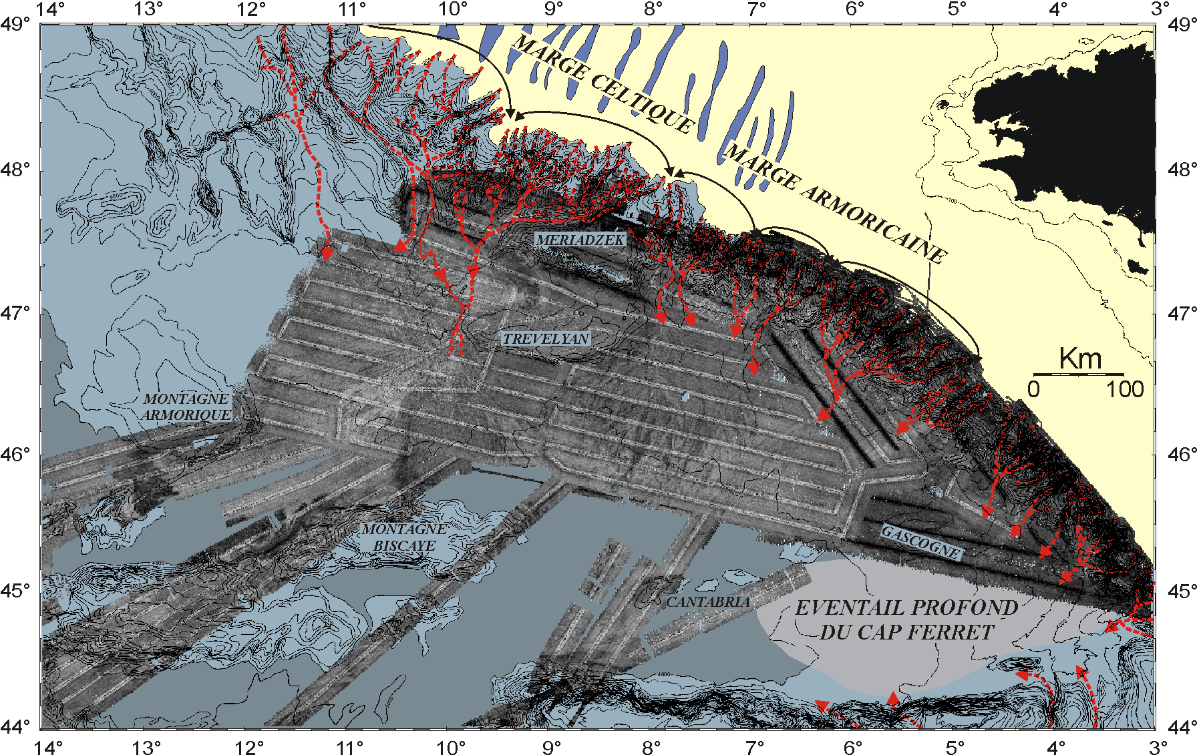
Physiographie du golfe de Gascogne : le glacis

Slide 32
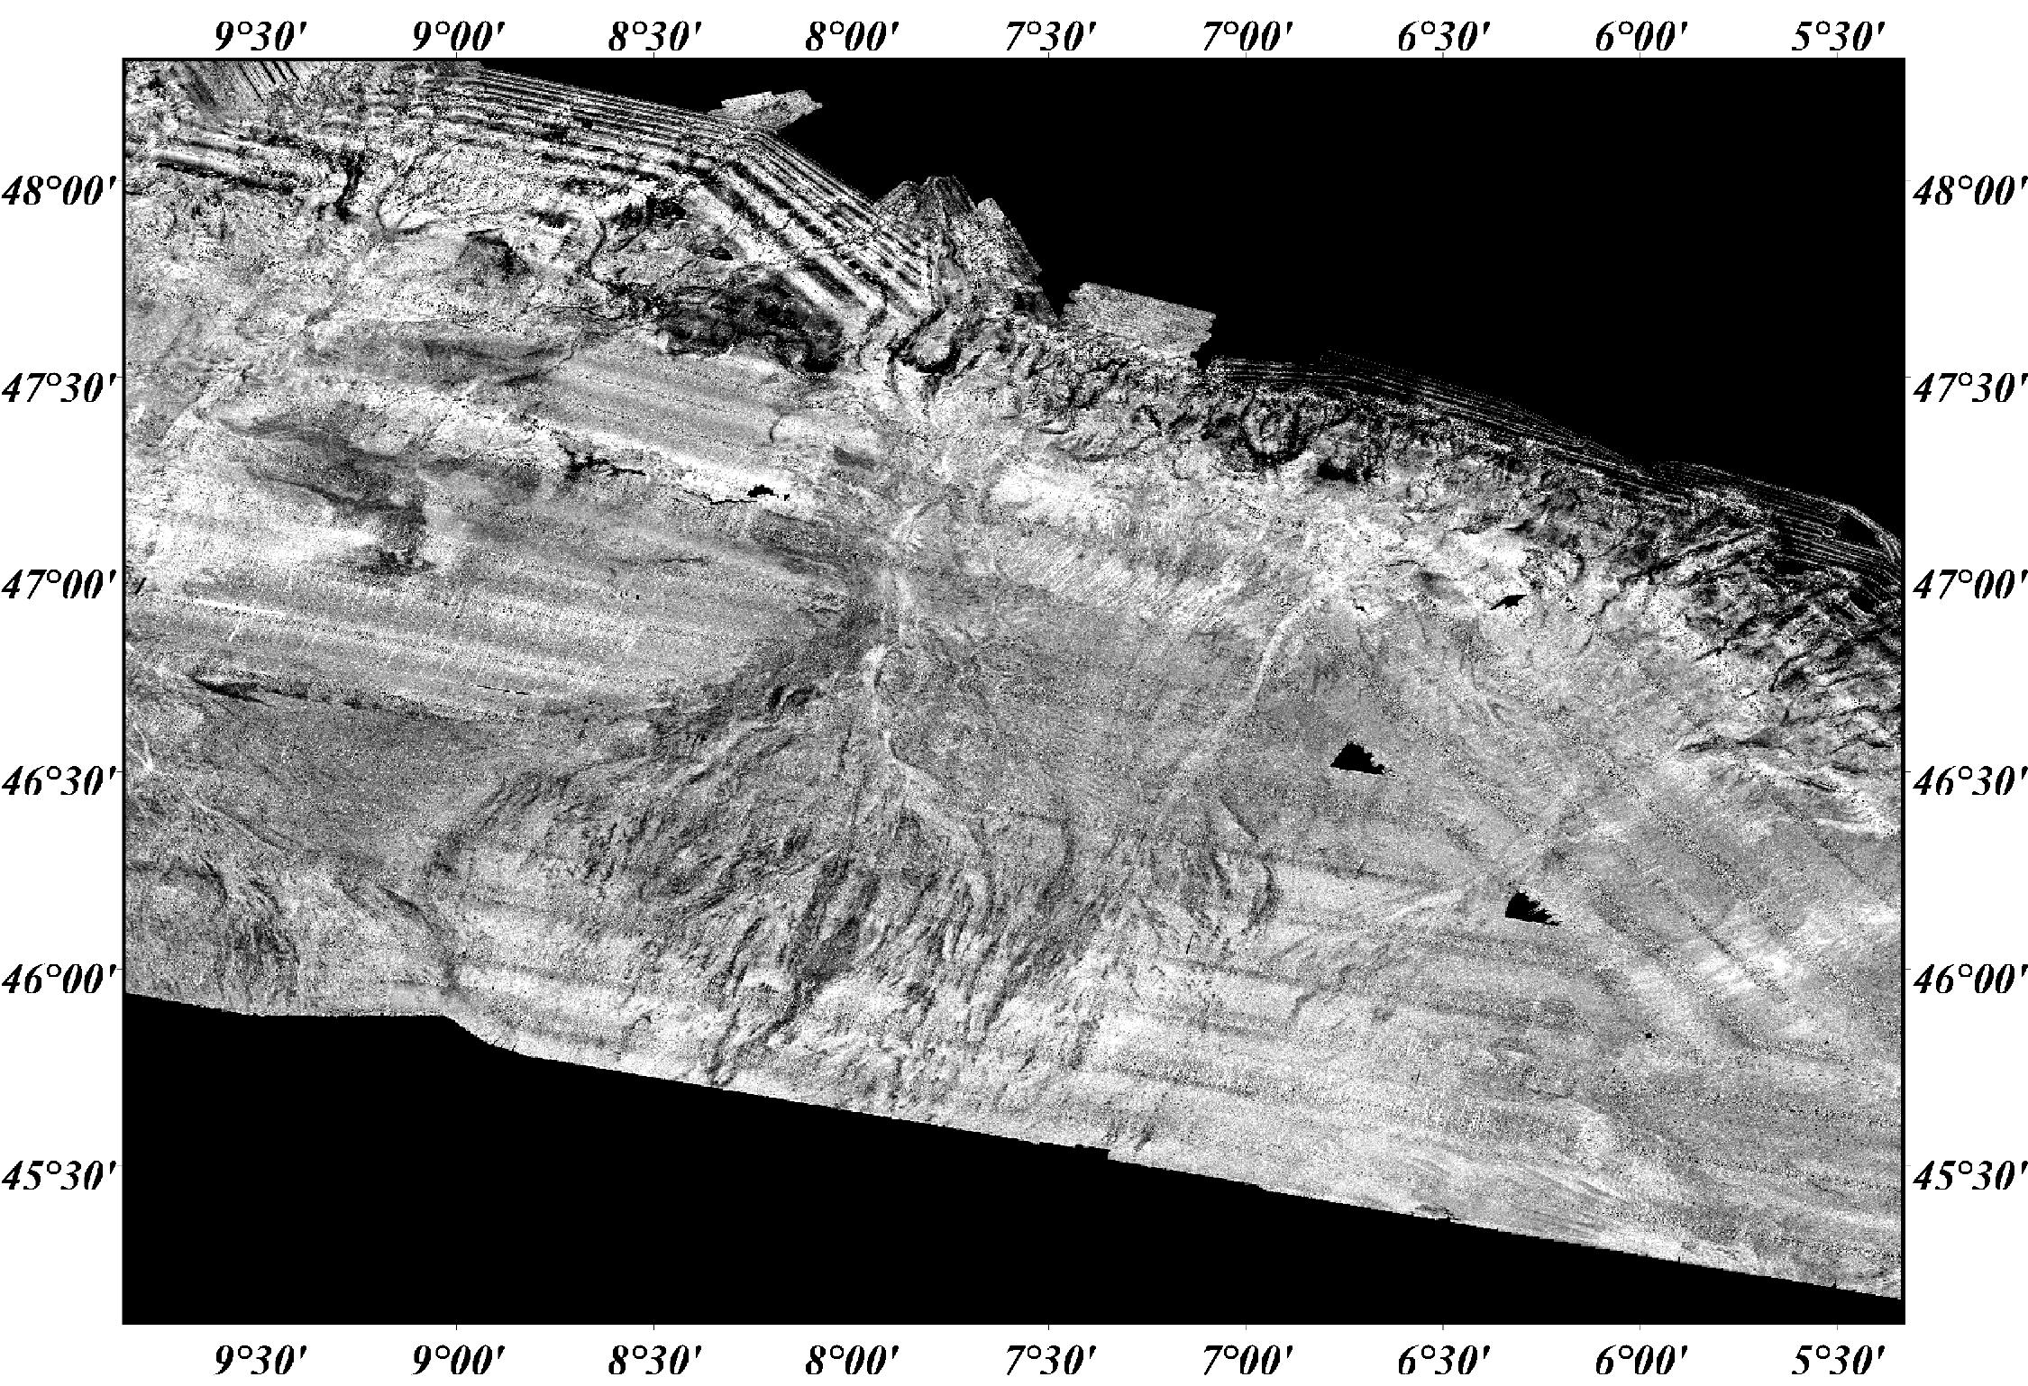
Physiographie du golfe de Gascogne : le glacis

Slide 33
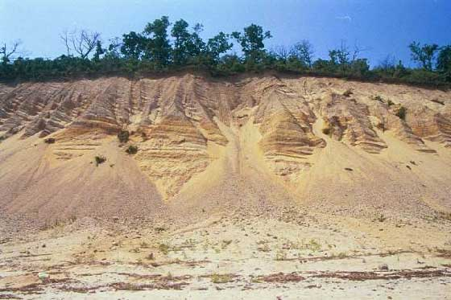
Physiographie du golfe de Gascogne : le glacis
Gilbert Delta

Slide 34
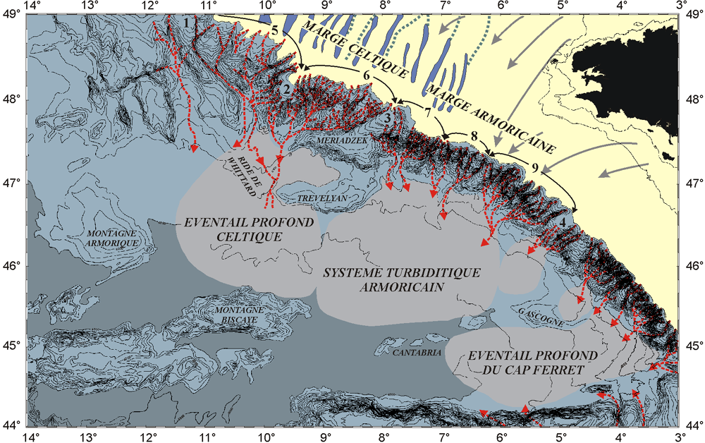
Physiographie du golfe de Gascogne : le glacis

Slide 35
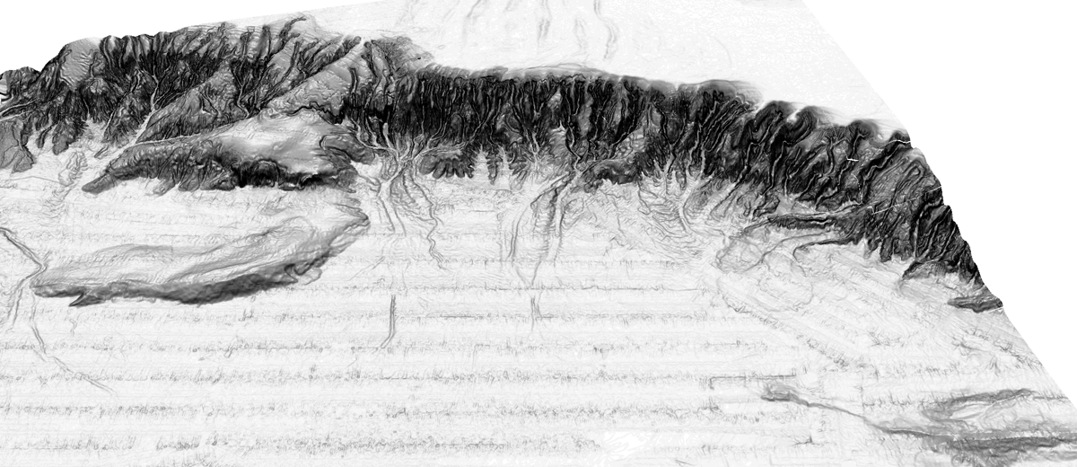
Physiographie du golfe de Gascogne : le glacis

Slide 36
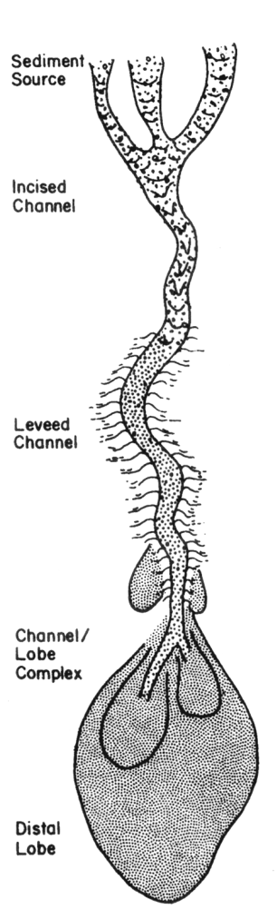
Les systèmes turbiditiques profonds
Complexe chenal/lobe synthétique d'après Galloway (1998). (A) Slump et cohesive debris flows. (B) Debris flows. (C) Turbidite de haute densite et debris flows sableux. (D) Dépôts de levées hétérolitiques. (E) Turbidite de faible densité, et dépôts hémipélagiques.(F) Turbidites de haute densité. (G) Empilement de turbidites des lobes proximaux. (H) Turbidites hétérolitiques des lobes medians. (I) Turbidites de faible densité des lobes distaux.

Slide 37
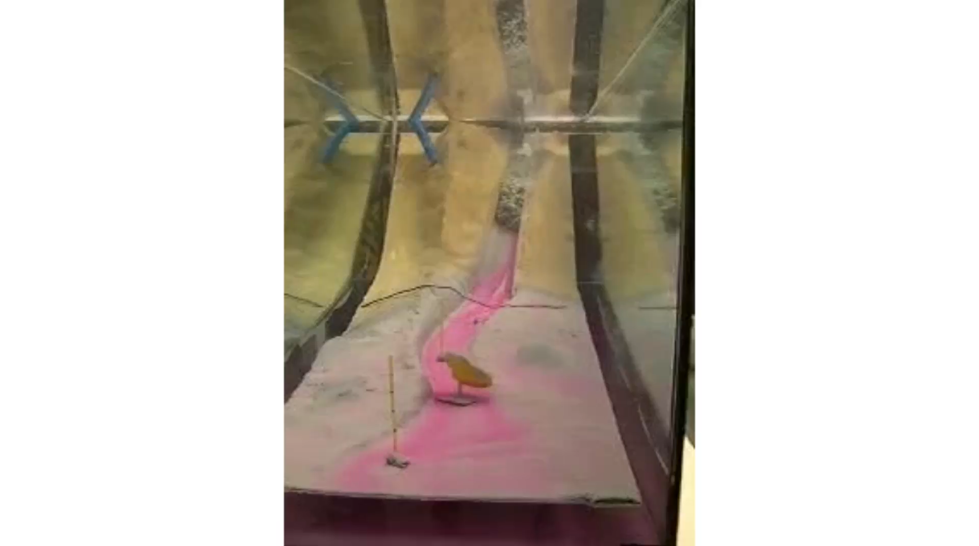
Les systèmes turbiditiques profonds

Slide 38
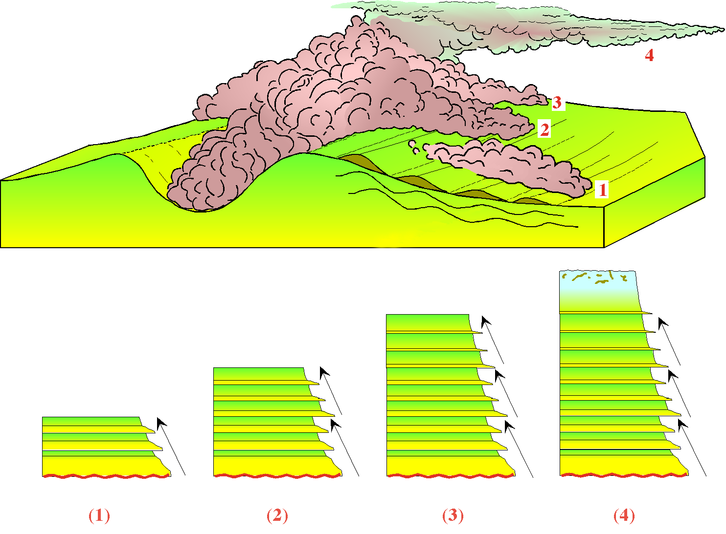
Les systèmes turbiditiques profonds
Schéma conceptuel illustrant le processus de débordement permettant la construction des levées (d'après Migeon, 2000). Un même écoulement turbiditique peut générer plusieurs débordements successifs (1, 2, 3). La succession de ces débordements, suivi de la décantation du "nuage turbiditique" (4) provoque la mise en place de séquences argilo-silteuses normalement granoclassées.

Slide 39
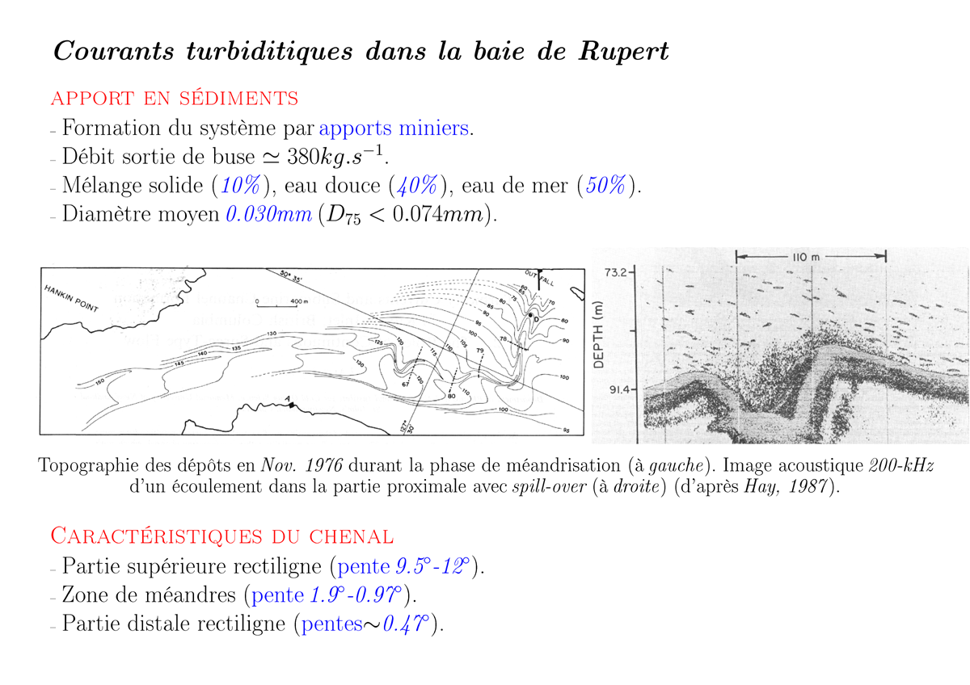
Les systèmes turbiditiques profonds
(T. Salles Comm. pers).

Slide 40
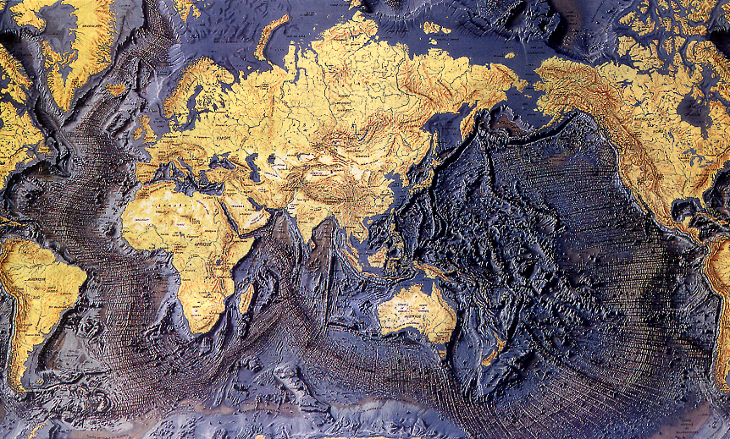
Les systèmes turbiditiques profonds

Slide 41
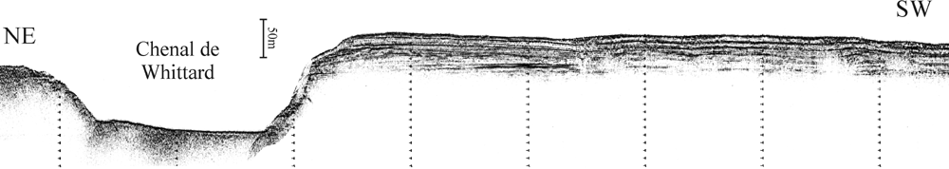
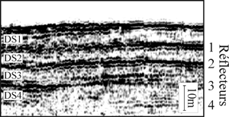
Les systèmes turbiditiques profonds du golfe de Gascogne

Slide 42
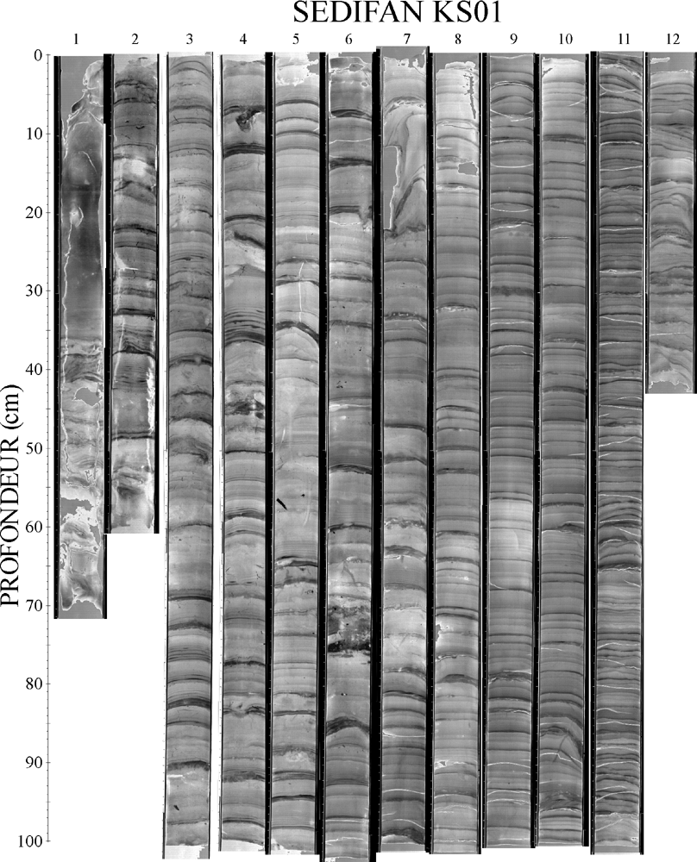
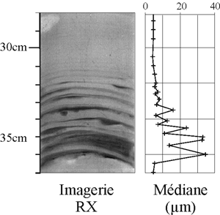
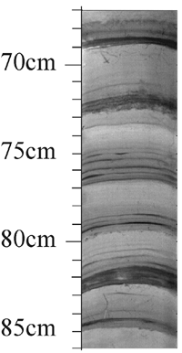
Les systèmes turbiditiques profonds du golfe de Gascogne

Slide 43
Les systèmes turbiditiques profonds du golfe de Gascogne
Schéma conceptuel illustrant le processus de débordement permettant la construction des levées (d'après Migeon, 2000). Un même écoulement turbiditique peut générer plusieurs débordements successifs (1, 2, 3). La succession de ces débordements, suivi de la décantation du "nuage turbiditique" (4) provoque la mise en place de séquences argilo-silteuses normalement granoclassées.

Slide 44
Les systèmes turbiditiques profonds du golfe de Gascogne

Slide 45


Les systèmes turbiditiques profonds du golfe de Gascogne
Niveau marin actuel
Niveau marin -120m

Slide 46
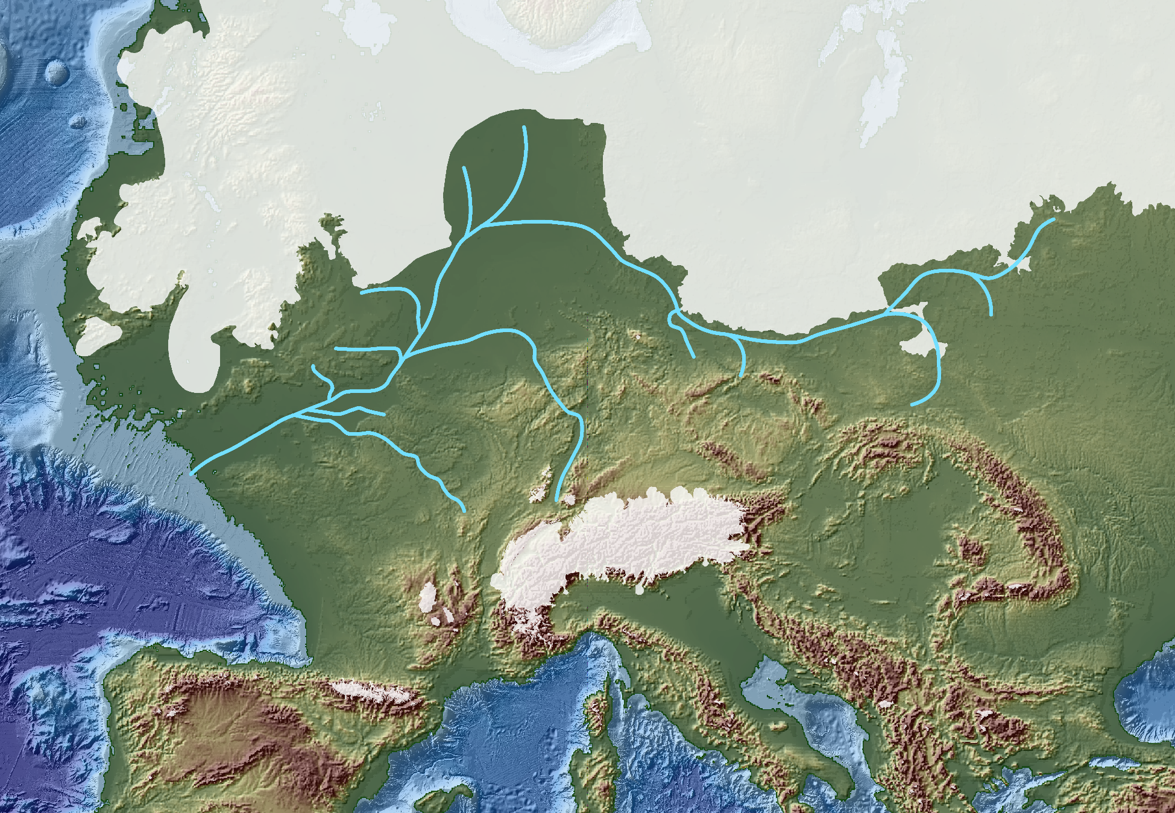
Les systèmes turbiditiques profonds du golfe de Gascogne
L'Europe il y a
-18 000 ans

Slide 47
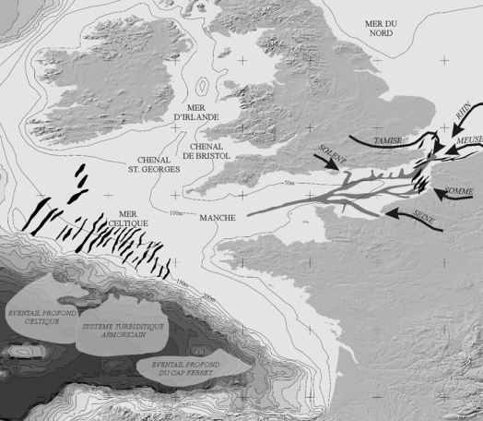
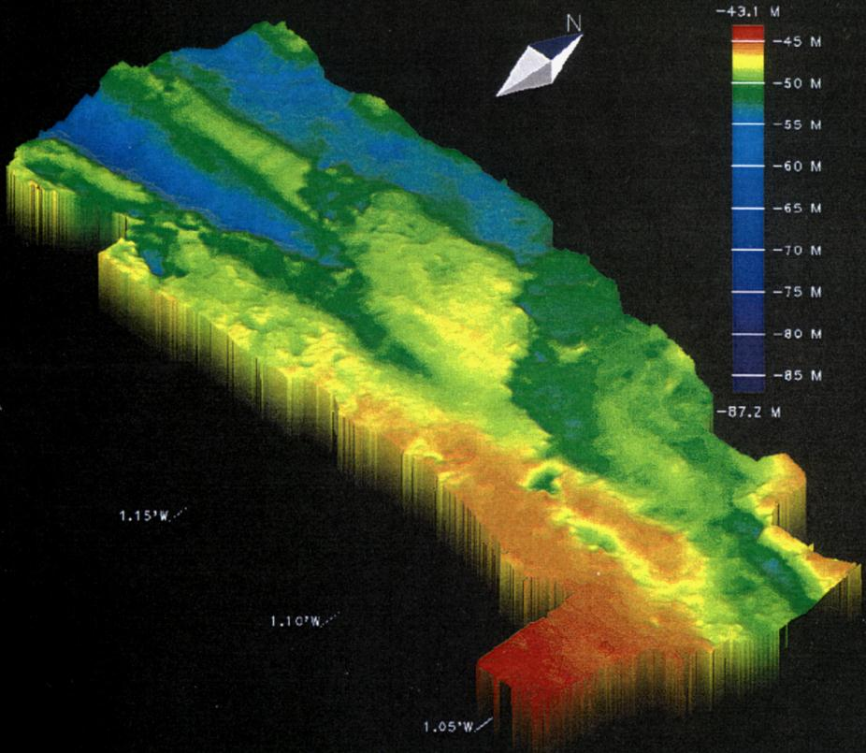
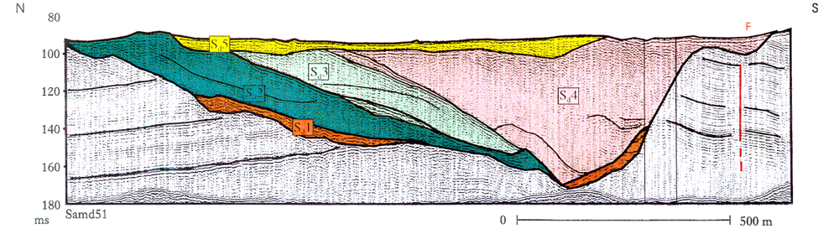
Les systèmes turbiditiques profonds du golfe de Gascogne
PaléoSomme
PaléoSeine
Lericolais 1997

Slide 48
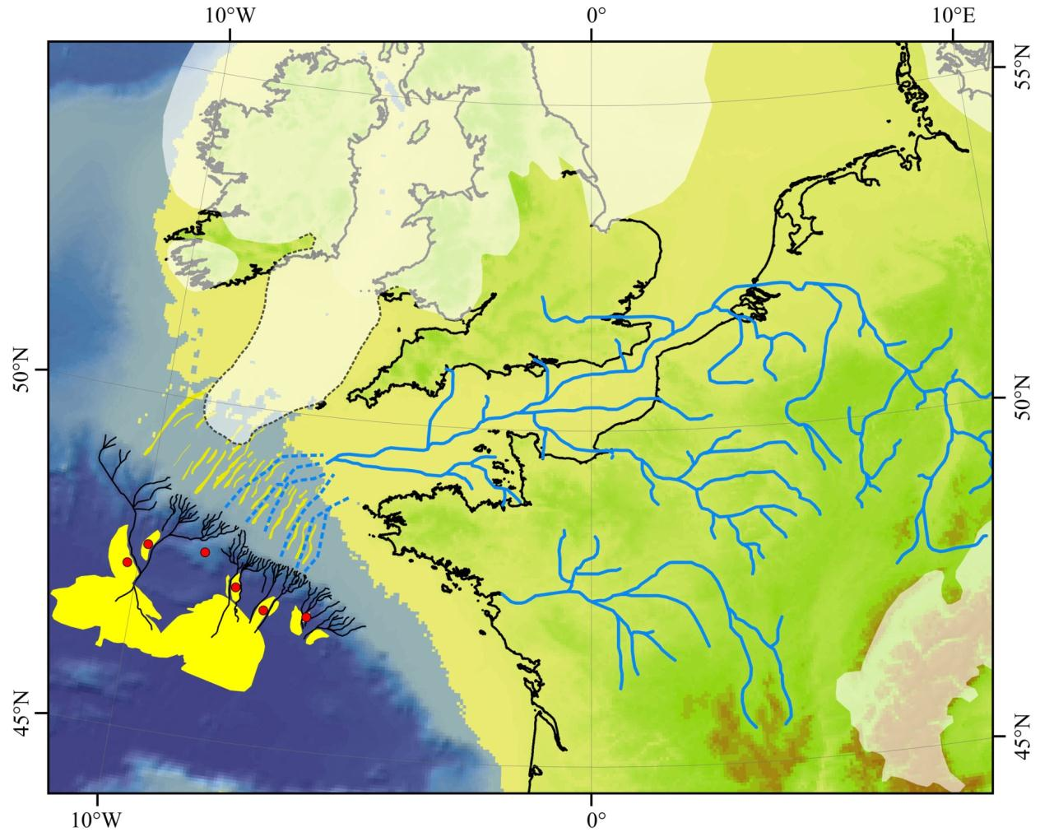
Les systèmes turbiditiques profonds du golfe de Gascogne

Slide 49
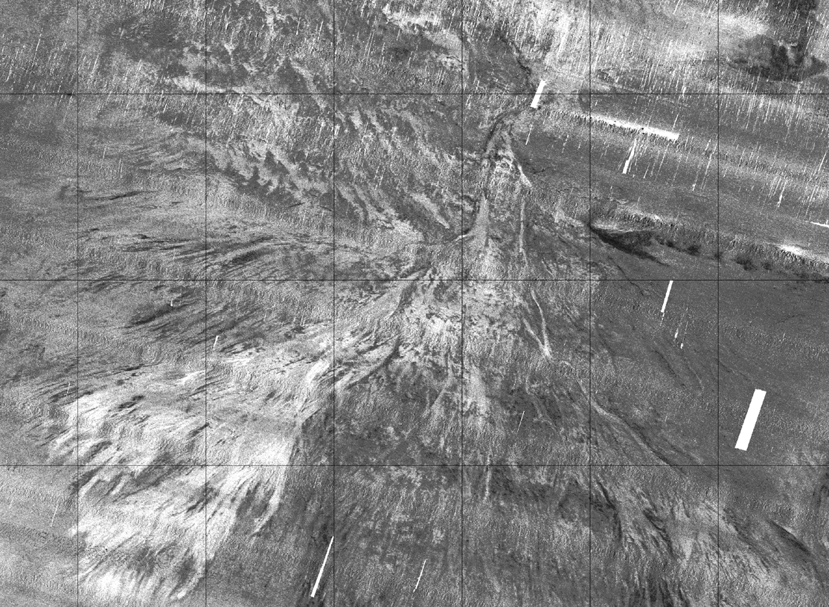
TD
Physiographie du golfe de Gascogne et transferts sédimentaires
Sébastien Zaragosi
Université de Bordeaux
http://www.geocean.net

Slide 50
Plan du TD
TD - Physiographie du golfe de Gascogne et transferts sédimentaires
I. Les outils utilisés pour l'étude des grands fonds océaniques
A. Construction du carte bathymétrique - Le sondeur multi-faisceau
B. Le carottage
II. Les transferts sédimentaires vers le domaine profond
A. Les taux de sédimentation
B. Les flux

Slide 51
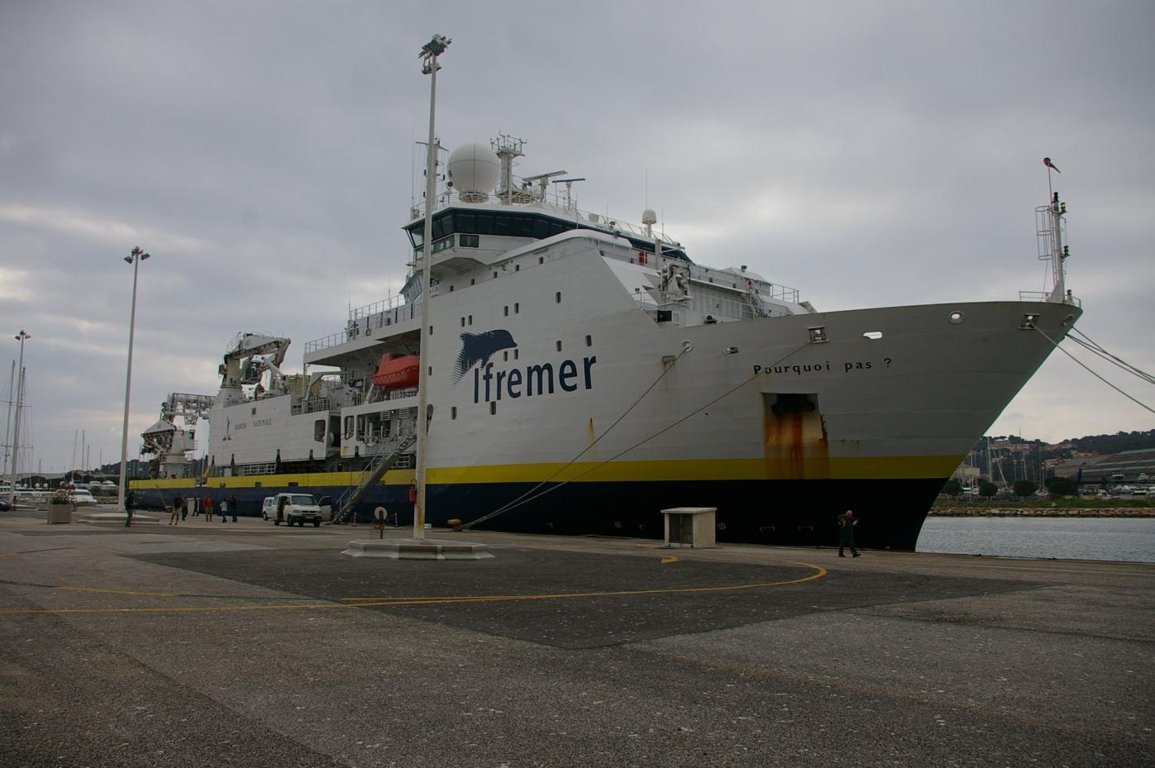

Slide 52
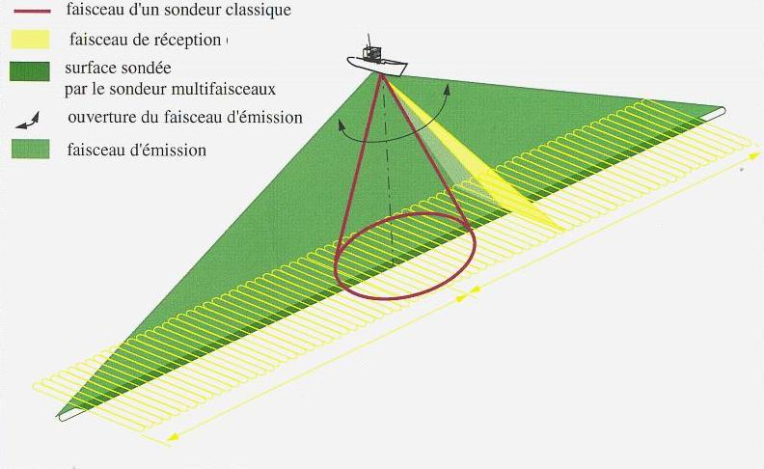
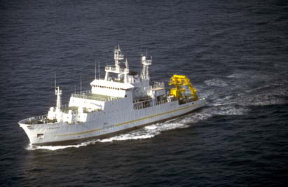
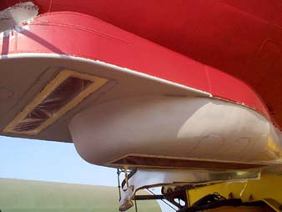
La construction d’une carte bathymétrique : Le sondeur multi-faisceau
Le sondeur multi-faisceau
http://www.ifremer.fr

Slide 53

La construction d’une carte bathymétrique : Le sondeur multi-faisceau

Slide 54

La construction d’une carte bathymétrique : Le sondeur multi-faisceau

Slide 55

La construction d’une carte bathymétrique : Le sondeur multi-faisceau

Slide 56
La construction d’une carte bathymétrique : Le sondeur multi-faisceau

Slide 57

Le carottage

Slide 58

Le carottage

Slide 59

Le carottage

Slide 60

Le carottage

Slide 61
Le carottage

Slide 62
Les taux de sédimentation et les flux
Taux de sédimentation : épaisseur de sédiment déposé par unité de temps
cm.ka⁻¹
0
10
100
0m
Actuel
1m / 10 000 ans
1m
10 000 ans
Unité : cm / 1 000 ans (cm.ka⁻¹)
2m
3m
4m
5m
6m
10 m / 10 000 ans
7m
8m
9m
10m
11m
20 000 ans

Slide 63


Les taux de sédimentation et les flux
Les isotopes de l'oxygène : le δ¹⁸O
Pôles
Equateur
http://planet-terre.ens-lyon.fr

Slide 64
Les taux de sédimentation et les flux
La teneur en carbonates
Calcimétrie = mesure de la proportion de carbonates de calcium (% CaCO3) présents dans le sédiment.
Les taux élevés de carbonates reflètent des conditions interglaciaires.
Les faibles pourcentages traduisent des périodes glaciaires où le matériel terrigène est plus abondants.

Slide 65



Les taux de sédimentation et les flux
La teneur en carbonates
0.5 cm
100%
50%
0%
40 m

Slide 66


Les taux de sédimentation et les flux
Flux sédimentaire : poids de sédiment déposé par unité de surface et par unité de temps
Unité : grammes/cm²/1 000 ans

Slide 67
Les systèmes turbiditiques profonds du golfe de Gascogne
L'Europe il y a
-18 000 ans

Slide 68


Slide 69
Profondeur (m) | Age(ans BP) |  | Profondeur (m) |  |  | Nombre de turbidites déposées dans cet intervalle |  | Age (ans BP) |  |  | Taux de sédimentation (cm/1000ans) | Nombre de turbidites par siècle
0 | 0 |  | 0 | - | 2 | 2 |  | 0 | - | 14 000
2 | 14 000 |  | 2 | - | 4 | 15 |  | 14 000 | - | 15 500
4 | 15 500 |  | 4 | - | 6 | 28 |  | 15 500 | - | 16 400
6 | 16 400 |  | 6 | - | 8 | 56 |  | 16 400 | - | 16 875
8 | 16 875 |  | 8 | - | 10 | 66 |  | 16 875 | - | 17 205
10 | 17 205 |  | 10 | - | 12 | 63 |  | 17 205 | - | 17 555
12 | 17 555 |  | 12 | - | 14 | 72 |  | 17 555 | - | 17 955
14 | 17 955 |  | 14 | - | 16 | 70 |  | 17 955 | - | 18 675
16 | 18 675 |  | 16 | - | 18 | 50 |  | 18 675 | - | 19 300
18 | 19 300 |  | 18 | - | 20 | 35 |  | 19 300 | - | 19 850
20 | 19 850 |  | 20 | - | 22 | 50 |  | 19 850 | - | 21 100
22 | 21 100 |  | 22 | - | 24 | 42 |  | 21 100 | - | 23200
24 | 23200

Slide 70
Profondeur (m) | Age(ans BP) |  | Profondeur (m) |  |  | Nombre de turbidites déposées dans cet intervalle |  | Age (ans BP) |  |  | Taux de sédimentation (cm/1000ans) | Nombre de turbidites par siècle
0 | 0 |  | 0 | - | 2 | 2 |  | 0 | - | 14 000 | 14 | 0.01
2 | 14 000 |  | 2 | - | 4 | 15 |  | 14 000 | - | 15 500 | 133 | 1.00
4 | 15 500 |  | 4 | - | 6 | 28 |  | 15 500 | - | 16 400 | 222 | 3.11
6 | 16 400 |  | 6 | - | 8 | 56 |  | 16 400 | - | 16 875 | 421 | 11.79
8 | 16 875 |  | 8 | - | 10 | 66 |  | 16 875 | - | 17 205 | 606 | 20.00
10 | 17 205 |  | 10 | - | 12 | 63 |  | 17 205 | - | 17 555 | 571 | 18.00
12 | 17 555 |  | 12 | - | 14 | 72 |  | 17 555 | - | 17 955 | 500 | 18.00
14 | 17 955 |  | 14 | - | 16 | 70 |  | 17 955 | - | 18 675 | 278 | 9.72
16 | 18 675 |  | 16 | - | 18 | 50 |  | 18 675 | - | 19 300 | 320 | 8.00
18 | 19 300 |  | 18 | - | 20 | 35 |  | 19 300 | - | 19 850 | 364 | 6.36
20 | 19 850 |  | 20 | - | 22 | 50 |  | 19 850 | - | 21 100 | 160 | 4.00
22 | 21 100 |  | 22 | - | 24 | 42 |  | 21 100 | - | 23200 | 95 | 2.00
24 | 23200

Slide 72
Les systèmes turbiditiques profonds du golfe de Gascogne
L'Europe il y a
-18 000 ans

Slide 73
Les systèmes turbiditiques profonds du golfe de Gascogne
L'Europe il y a
-18 000 ans

Slide 74


Slide 75
Stades isotopiques | Limites des stades isotopiques |  |  | Durée des stades isotopiques | Poids sédiments secs | Teneur en carbonates | Poids de la fraction carbonatée du sédiment | Poids de la fraction terrigène du sédiment | Flux carbonates | Flux terrigènes
 | (ka) |  |  | (ka) | (g/cm²) | (%) | (g/cm²) | (g/cm²) | (g/cm²/ka) | (g/cm²/ka)
1 | 0 | - | 14 | 14 | 20 | 74
2 | 14 | - | 29 | 15 | 45 | 29
3 | 29 | - | 57 | 28 | 54 | 43
4 | 57 | - | 71 | 14 | 20 | 34
5 | 71 | - | 130 | 59 | 162 | 77
6 | 130 | - | 191 | 61 | 192 | 39
7 | 191 | - | 243 | 52 | 155 | 69
8 | 243 | - | 300 | 57 | 150 | 48
9 | 300 | - | 337 | 37 | 81 | 78
10 | 337 | - | 374 | 37 | 98 | 42
11 | 374 | - | 424 | 50 | 173 | 85
12 | 424 | - | 478 | 54 | 183 | 34
13-15 | 478 | - | 621 | 143 | 333 | 82 | 273.0 | 59.9 | 1.9 | 0.4
16 | 621 | - | 676 | 55 | 137 | 39 | 53.3 | 83.4 | 1.0 | 1.5
17 | 676 | - | 712 | 36 | 60 | 68 | 40.8 | 19.2 | 1.1 | 0.5
18 | 712 | - | 760 | 48 | 87 | 46 | 40.2 | 47.2 | 0.8 | 1.0
19 | 760 | - | 790 | 30 | 33 | 81 | 26.3 | 6.2 | 0.9 | 0.2
20 | 790 | - | 814 | 24 | 26 | 44 | 11.4 | 14.5 | 0.5 | 0.6
21 | 814 | - | 868 | 54 | 107 | 82 | 88.1 | 19.3 | 1.6 | 0.4
22 | 868 | - | 900 | 32 | 54 | 29 | 15.5 | 38.0 | 0.5 | 1.2
23 | 900 | - | 917 | 17 | 25 | 55 | 13.7 | 11.2 | 0.8 | 0.7
24 | 917 | - | 928 | 11 | 25 | 40 | 10.0 | 15.0 | 0.9 | 1.4
25 | 928 | - | 960 | 32 | 55 | 86 | 47.5 | 7.7 | 1.5 | 0.2
26 | 960 | - | 970 | 10 | 15 | 61 | 9.4 | 6.0 | 0.9 | 0.6
27 | 970 | - | 984 | 14 | 25 | 68 | 17.0 | 8.0 | 1.2 | 0.6
28 | 984 | - | 1 014 | 30 | 80 | 70 | 55.8 | 23.9 | 1.9 | 0.8
29 | 1 014 | - | 1 032 | 18 | 43 | 74 | 31.7 | 11.1 | 1.8 | 0.6
30 | 1 032 | - | 1 064 | 32 | 24 | 63 | 14.9 | 8.8 | 0.5 | 0.3
31 | 1 064 | - | 1 086 | 22 | 70 | 88 | 61.7 | 8.4 | 2.8 | 0.4
32 | 1 086 | - | 1 102 | 16 | 17 | 50 | 8.7 | 8.7 | 0.5 | 0.5
33 | 1 102 | - | 1 114 | 12 | 22 | 55 | 12.0 | 9.8 | 1.0 | 0.8
34 | 1 114 | - | 1 140 | 26 | 36 | 40 | 14.3 | 21.5 | 0.6 | 0.8
35 | 1 140 | - | 1 190 | 50 | 61 | 84 | 50.9 | 9.7 | 1.0 | 0.2

Slide 76
Stades isotopiques | Limites des stades isotopiques |  |  | Durée des stades isotopiques | Poids sédiments secs | Teneur en carbonates | Poids de la fraction carbonatée du sédiment | Poids de la fraction terrigène du sédiment | Flux carbonates | Flux terrigènes
 | (ka) |  |  | (ka) | (g/cm²) | (%) | (g/cm²) | (g/cm²) | (g/cm²/ka) | (g/cm²/ka)
1 | 0 | - | 14 | 14 | 20 | 74 | 14.8 | 5.2 | 1.1 | 0.4
2 | 14 | - | 29 | 15 | 45 | 29 | 13.1 | 32.0 | 0.9 | 2.1
3 | 29 | - | 57 | 28 | 54 | 43 | 23.2 | 30.7 | 0.8 | 1.1
4 | 57 | - | 71 | 14 | 20 | 34 | 6.7 | 13.0 | 0.5 | 0.9
5 | 71 | - | 130 | 59 | 162 | 77 | 124.9 | 37.3 | 2.1 | 0.6
6 | 130 | - | 191 | 61 | 192 | 39 | 74.8 | 117.0 | 1.2 | 1.9
7 | 191 | - | 243 | 52 | 155 | 69 | 107.0 | 48.1 | 2.1 | 0.9
8 | 243 | - | 300 | 57 | 150 | 48 | 71.8 | 77.8 | 1.3 | 1.4
9 | 300 | - | 337 | 37 | 81 | 78 | 63.5 | 17.9 | 1.7 | 0.5
10 | 337 | - | 374 | 37 | 98 | 42 | 41.3 | 57.0 | 1.1 | 1.5
11 | 374 | - | 424 | 50 | 173 | 85 | 147.1 | 26.0 | 2.9 | 0.5
12 | 424 | - | 478 | 54 | 183 | 34 | 62.3 | 121.0 | 1.2 | 2.2
13-15 | 478 | - | 621 | 143 | 333 | 82 | 273.0 | 59.9 | 1.9 | 0.4
16 | 621 | - | 676 | 55 | 137 | 39 | 53.3 | 83.4 | 1.0 | 1.5
17 | 676 | - | 712 | 36 | 60 | 68 | 40.8 | 19.2 | 1.1 | 0.5
18 | 712 | - | 760 | 48 | 87 | 46 | 40.2 | 47.2 | 0.8 | 1.0
19 | 760 | - | 790 | 30 | 33 | 81 | 26.3 | 6.2 | 0.9 | 0.2
20 | 790 | - | 814 | 24 | 26 | 44 | 11.4 | 14.5 | 0.5 | 0.6
21 | 814 | - | 868 | 54 | 107 | 82 | 88.1 | 19.3 | 1.6 | 0.4
22 | 868 | - | 900 | 32 | 54 | 29 | 15.5 | 38.0 | 0.5 | 1.2
23 | 900 | - | 917 | 17 | 25 | 55 | 13.7 | 11.2 | 0.8 | 0.7
24 | 917 | - | 928 | 11 | 25 | 40 | 10.0 | 15.0 | 0.9 | 1.4
25 | 928 | - | 960 | 32 | 55 | 86 | 47.5 | 7.7 | 1.5 | 0.2
26 | 960 | - | 970 | 10 | 15 | 61 | 9.4 | 6.0 | 0.9 | 0.6
27 | 970 | - | 984 | 14 | 25 | 68 | 17.0 | 8.0 | 1.2 | 0.6
28 | 984 | - | 1 014 | 30 | 80 | 70 | 55.8 | 23.9 | 1.9 | 0.8
29 | 1 014 | - | 1 032 | 18 | 43 | 74 | 31.7 | 11.1 | 1.8 | 0.6
30 | 1 032 | - | 1 064 | 32 | 24 | 63 | 14.9 | 8.8 | 0.5 | 0.3
31 | 1 064 | - | 1 086 | 22 | 70 | 88 | 61.7 | 8.4 | 2.8 | 0.4
32 | 1 086 | - | 1 102 | 16 | 17 | 50 | 8.7 | 8.7 | 0.5 | 0.5
33 | 1 102 | - | 1 114 | 12 | 22 | 55 | 12.0 | 9.8 | 1.0 | 0.8
34 | 1 114 | - | 1 140 | 26 | 36 | 40 | 14.3 | 21.5 | 0.6 | 0.8
35 | 1 140 | - | 1 190 | 50 | 61 | 84 | 50.9 | 9.7 | 1.0 | 0.2

Slide 77


Slide 78




Slide 79

http://www.emodnet.eu/bathymetry

Slide 80


